Slide 1
S T U D +

Slide 2


Slide 7
DUTTY THE BOOK

Slide 8
FILOMENA
THE FOX

Slide 9
TIMOTHY

Slide 10
THE CANETÓN

Slide 12


Slide 18
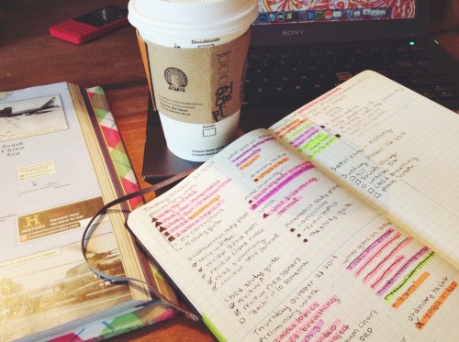

A DESORDEM BATEU?
STUD+ RESOLVEU!

Slide 19


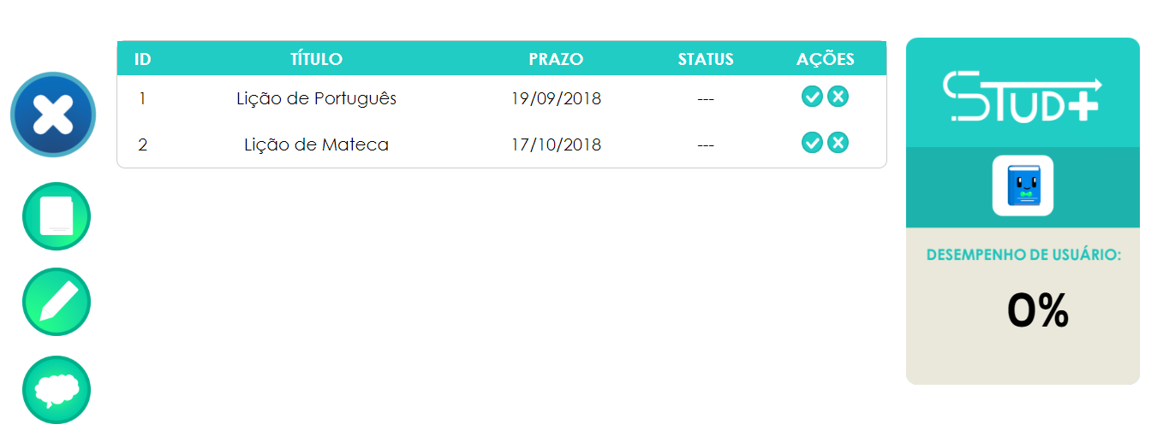
SIMPLES E FUNCIONAL
TREINE E SUPERE
A Stud+ conta com um design
simples e fácil de usar, dessa
forma, ajudando na sua dinamicidade.
Verifique qual é o seu desempenho
de acordo com a quantidade de
tarefas concluídas.
CRIE, LEIA, QUESTIONE
Utilize o menu de opções
para criar novas tarefas,
ler dicas de organização e
acessar o fórum do estudante.
EDITE E INOVE
Altere e exclua suas tarefas
sempre que desejar.

Slide 20

STUD+

Slide 22


Slide 23
SOBRE NÓS

Slide 24

CRIADO POR:
QUEM SOMOS?
OBJETIVOS
Mateus Vicente
e
Vitor Ramos
Estudantes de
programação do
COTUCA
Auxiliar no
estudo e aumento
de desempenho
dos alunos

Slide 25


FÓRUM DO ESTUDANTE:

Slide 26



Vitao

Slide 27

FÓRUM DO ESTUDANTE:

Slide 28
Dicas:
Organize-se
Estude melhor
Organize-se

Slide 29



Slide 30


Slide 31


SUA JORNADA ESPACIAL
COMEÇA AQUI
MAGNIFIC SPACE

Slide 32



Slide 33
SIMPLES E FUNCIONAL
TREINE E SUPERE
A Stud+ conta com um design
simples e fácil de usar, dessa
forma, ajudando na sua dinamicidade.
Verifique qual é o seu desempenho
de acordo com a quantidade de
tarefas concluídas.
CRIE, LEIA, QUESTIONE
Utilize o menu de opções
para criar novas tarefas,
ler dicas de organização e
acessar o fórum do estudante.
EDITE E INOVE
Altere e exclua suas tarefas
sempre que desejar.

Slide 34



Slide 35

C
H
I
CORPO HUMANO INTERATIVO
CONHEÇA OS MISTÉRIOS
DO CORPO HUMANO

Slide 36


